Slide 1
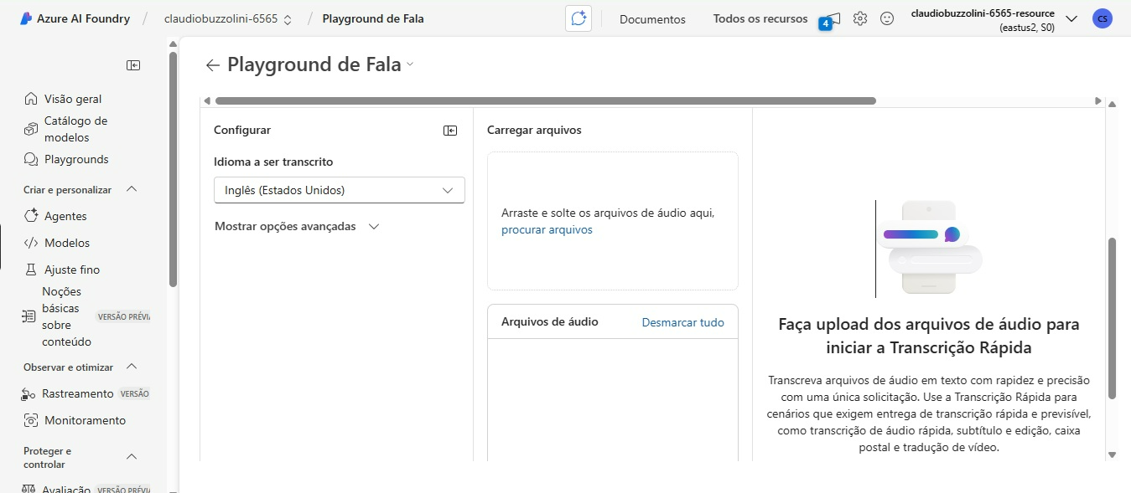
Transcrição de fala para texto – Ambiente criado

Slide 2
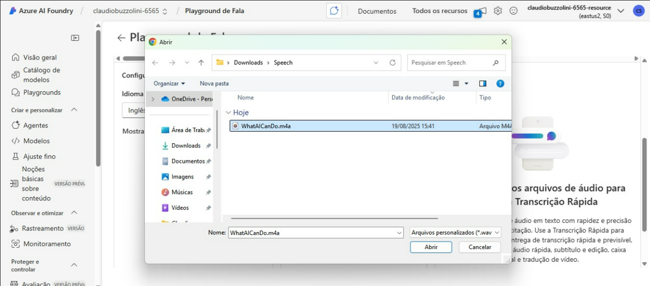
Transcrição de fala para texto – carga de arquivo

Slide 3
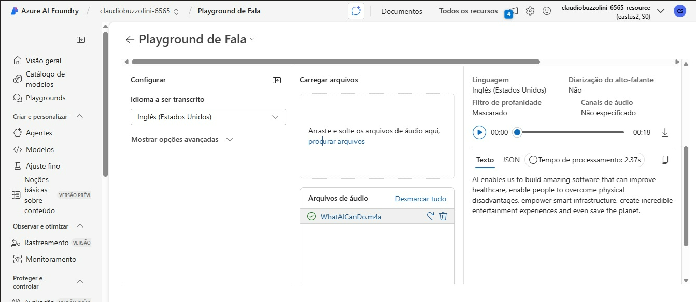
Transcrição de fala para texto – geração do texto

